Slide 1


Россия в глобальной энергетике
III Международный форум «Биржевой и небиржевой рынки нефти и нефтепродуктов РФ», 24.01.12

Slide 2
Ориентиры Энергостратегии
Сценарии экспорта нефти и нефтепродуктов (млн. т)
Источник: Энергетическая стратегия РФ до 2030 г.
Энергетическая стратегия предполагает компенсацию снижения экспорта в Европу увеличением поставок в АТР
2

Slide 3
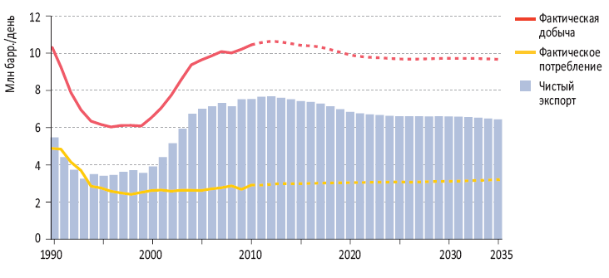
Баланс российской нефти
Источник: МЭА, WEO 2011

Slide 4
Структура импорта в США
Импорт нефти в 2010 г.
Импорт нефтепродуктов в 2010 г.
Источник: Департамент энергетики США
Доля России на рынке нефти и нефтепродуктов США относительно невысока из-за удаленности рынка
4

Slide 5
Рыночная ниша на рынке нефти США
Прогнозный баланс нефти* в США (млн. т)
* - вкл. биотопливо, СУГ, проч.
Источник: Департамент энергетики США
Объем чистого импорта жидких УВ в США снижается из-за роста производства биотоплива, сланцевой нефти и добычи на шельфе
5
Notes:
Спрос на нефть в США будет стагнировать в результате внедрения технологий, снижающих потребление жидких топлив (использование электромобилей, гибридных двигателей, биотоплива, сжатого газа).
к 2030 г. доля чистого импорта в структуре внутреннего потребления нефти снизится с 59% до 52% благодаря расширению производства жидкого топлива из биомассы и внедрению более экономичных автомобилей и наращиванию собственной добычи нетрадиционной нефти. В абсолютных показателях импорт нефти снизится с 9,2 млн. барр./сутк. в 2010 г. до 8,2 млн. барр./сутк. к 2030 г. (базовый сценарий)
Сейчас объем поставок российской нефти на западное побережье США составляет менее 20% (2,3 или 13, 5 млн.т.), с вводом ВСТО и развитием центров нефтедобычи в Восточной Сибири и на Дальнем Востоке существует потенциал наращивания поставок именно в том направлении. Плечо транспортировки российской нефти из портов Дальнего Востока до Западного побережья США в 2 раза короче, чем из Персидского залива и в 1,5 по сравнению с Западной Африкой (правда издержки добычи…)
из новых проектов на этот рынок могут быть направлены нефть Восточной Сибири, Сахалина и Приразломного

Slide 6
Европейский рынок нефти
Импорт нефти в 2010 г.
Экспорт российских нефтепродуктов в Европу стабилизировался, а сырой нефти – снижается
Notes:
Европа – основное направление экспорта нефти и нефтепродуктов из России, поставки на котором достигли уровня технологического насыщения и в последние годы не увеличиваются
Конкурентные преимущества России - близость расположения и значительные запасы нефти
Меняется структура европейского рынка нефтепродуктов, идет активная дизелизация
Масштабное закрытие НПЗ
Российские нефтепродукты не проходят по качественным показателям

Slide 7
Рыночная ниша на Европейском рынке нефти
Прогнозный баланс нефти в Европе (млн. т)
Чистый импорт относительно стабилен, поскольку падение добычи компенсируется снижением спроса
Источник: Департамент энергетики США
Российские поставки нефти и нефтепродуктов в Европу будут снижаться из-за падения добычи в традиционных регионах, перенаправления потоков на восток и роста внутреннего спроса
7
Notes:
Вследствие повышения эффективности на транспорте и переключения на альтернативные виды топлива в других секторах потребления, прогнозируется стагнация либо снижение спроса
С учетом темпов снижения собственной добычи в регионе, нетто-импорт нефти в страны Европы может возрасти с текущих 470 млн. т до 550 млн. т. в 2030 г.
снижение добычи в Северном море и необходимость поддержания прямых поставок на НПЗ Центральной Европы позволят России увеличивать экспорт, однако объемы поставок российской нефти в регион к 2030 г. не превысят 200 млн. т. в год.
на европейский рынок будет идти нефть из традиционных месторождений с падающей добычей и с Приразломного

Slide 8
Рыночная ниша на рынке нефти АТР
Прогнозный баланс нефти в АТР (млн. т)
* - вкл. биотопливо, СУГ, проч.
Источник: Департамент энергетики США
Быстрый рост чистого импорта в АТР создает хорошие перспективы для поставок российской нефти
8
Notes:
Российские поставки в АТР быстро растут, хотя пока составляют всего 3% рынка.
Основные конкуренты России на рынке АТР – страны Ближнего Востока, расстояния поставок из которых в среднем в 2 – 5 раз превышают протяженность маршрутов из Сибири и связаны с дополнительными транспортными рисками (включая прохождение через Аденский и Оманский заливы, Баб-эль-Мандебский, Ормузский и Малаккский проливы)
Крупнейшие импортеры нефти из России здесь – это Китай (12,8 млн тонн), Южная Корея и Япония (по 9,8 млн тонн) и Таиланд (2,1 млн тонн). Кроме того, относительно небольшие объемы нефти (до 500 тыс. тонн) экспортируются на Филиппины, в Сингапур, Индию, Тайвань (кит.), Гонконг (кит.), Новую Зеландию. В настоящее время основные маршруты поставок нефти в АТР предполагают комбинированные способы с поставкой по нефтепроводам, железной дороге, перевалкой в морских портах Дальнего Востока:
транспортировка комбинированным способом по нефтепроводу ВСТО до Сковородино и далее по железной дороге до терминала Козьмино – 15,3 млн тонн;
поставки по нефтепроводам до портов Де-Кастри (проект «Сахалин-1») и Корсаков (проект «Сахалин-2») – 13,1 млн тонн;
поставки по железнодорожной дороге в Китай – 9,5 млн тонн.
прокачка нефти по нефтепроводам ВСТО (до Сковородино) и «Россия – Китай» (Сковородино – Дацин) – 0,5 млн тонн (в 2010 г. – технологическая нефть), 15 млн тонн в год, начиная с 2011 г.

Slide 9
Возможности поставки российской нефти в АТР
Добыча нефти открытых месторождений, направляемая в АТР (млн. т)
Источник: Оценки Энергетического центра СКОЛКОВО
Увеличение экспорта нефти в АТР возможно за счет:
искусственного направления западносибирской нефти на восток
ускорения строительства транспортной инфраструктуры в ВС
налогового стимулирования новых проектов в ВС и на ДВ
9
Notes:
Российские поставки в АТР быстро растут, хотя пока составляют всего 3% рынка.
Основные конкуренты России на рынке АТР – страны Ближнего Востока, расстояния поставок из которых в среднем в 2 – 5 раз превышают протяженность маршрутов из Сибири и связаны с дополнительными транспортными рисками (включая прохождение через Аденский и Оманский заливы, Баб-эль-Мандебский, Ормузский и Малаккский проливы)
Крупнейшие импортеры нефти из России здесь – это Китай (12,8 млн тонн), Южная Корея и Япония (по 9,8 млн тонн) и Таиланд (2,1 млн тонн). Кроме того, относительно небольшие объемы нефти (до 500 тыс. тонн) экспортируются на Филиппины, в Сингапур, Индию, Тайвань (кит.), Гонконг (кит.), Новую Зеландию. В настоящее время основные маршруты поставок нефти в АТР предполагают комбинированные способы с поставкой по нефтепроводам, железной дороге, перевалкой в морских портах Дальнего Востока:
транспортировка комбинированным способом по нефтепроводу ВСТО до Сковородино и далее по железной дороге до терминала Козьмино – 15,3 млн тонн;
поставки по нефтепроводам до портов Де-Кастри (проект «Сахалин-1») и Корсаков (проект «Сахалин-2») – 13,1 млн тонн;
поставки по железнодорожной дороге в Китай – 9,5 млн тонн.
прокачка нефти по нефтепроводам ВСТО (до Сковородино) и «Россия – Китай» (Сковородино – Дацин) – 0,5 млн тонн (в 2010 г. – технологическая нефть), 15 млн тонн в год, начиная с 2011 г.

Slide 10
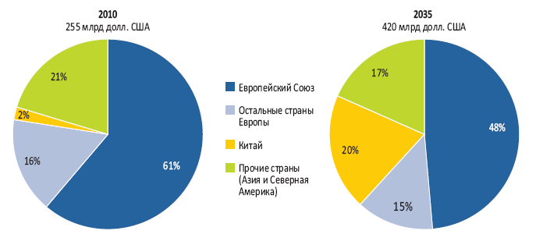
Источники дохода от экспортных продаж ископаемого топлива
Источник: МЭА, WEO 2011

Slide 11
Рынки для российской нефти
Нефть
Нефтепродукты
США
Снижение экспорта
сокращение чистого импорта и низкая конкурентосп. новой нефти
Снижение экспорта
рост российского потребления светлых продуктов и низкое качество
Европа
Экспорт снижается
падение добычи в традиц. регионах, роста внутреннего спроса, диверсификации
Экспорт снижается
рост российского потребления светлых продуктов и низкое качество
АТР
Экспорт вырастет
с развитием инфраструктуры и налоговым стимулированием
Рост экспорта
после строительства НПЗ
11
Notes:
Российский экспорт нефти имеет высокий потенциал роста на всех внешних рынках. Строительство БТС-2 и расширение ВСТО создают благоприятные возможности для диверсификации поставок
Возможности по увеличению доли России на внешних рынках нефти определяются преимущественно темпами ввода в эксплуатацию новых месторождений (развитие транспорта и реформа налоговой системы)
Экспорт нефти представляется более приоритетным по сравнению с экспортом нефтепродуктов из-за большей логистической гибкости и относительно более дешевой стоимости транспортировки
Обеспечение энергетической безопасности должно быть приоритетом перед увеличением экспорта нефтепродуктов. Необходима модернизация существующих НПЗ, а не строительство новых приграничных заводов
Рынок газа США фактически закрыт не только для России, но и для других экспортеров
Возможности увеличения доли российского газа в Европе ограничиваются конкуренцией с СПГ (Южная Европа), низкой конкурентоспособностью нового газа (Ямал, Штокман) и политикой ЕС. Для арктического газа существуют высокие риски сбыта в Европе
Газовый рынок АТР имеет высокий потенциал спроса. Российский газ более конкурентоспособен, чем австралийский, но возникает конкуренция между российскими экспортерами (Сахалин, Ямал-СПГ, Восточная Сибирь)

Slide 12
Энергополитика: баланс интересов?
Рыночные механизмы
Энергополитика
Россия
Импортеры
Обеспечение энергобезопасности
Рост ВВП, экспортных доходов, налоговых поступлений
Миру нужны российские энергоресурсы
Россия должна снизить внутреннее энергопотребление
Рыночные механизмы сильнее политических факторов

Slide 13
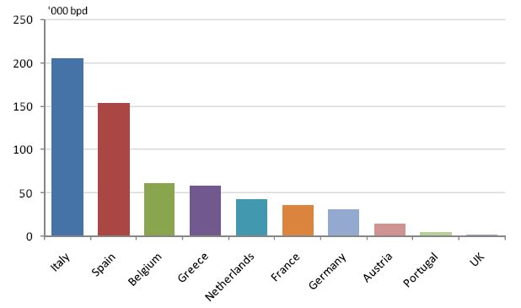
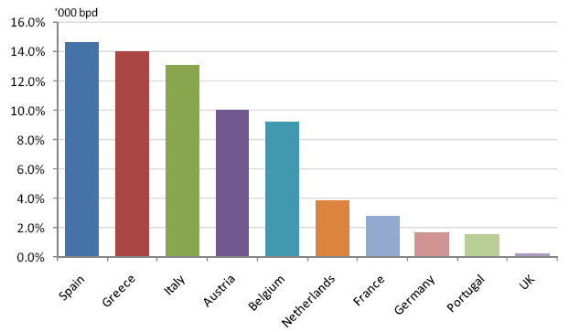
Иранская нефть на рынке ЕС
Импорт иранской нефти странами ЕС, 2010
Источник: МЭА, CGES
Доля иранской нефти на рынках стран ЕС, 2010

Slide 14
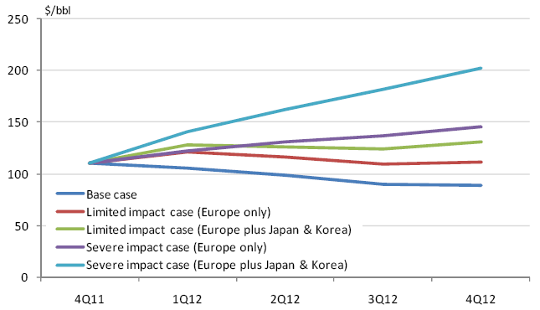
Влияние санкций на цены
Источник: CGES

Slide 15
  Спасибо за внимание!

